Slide 1
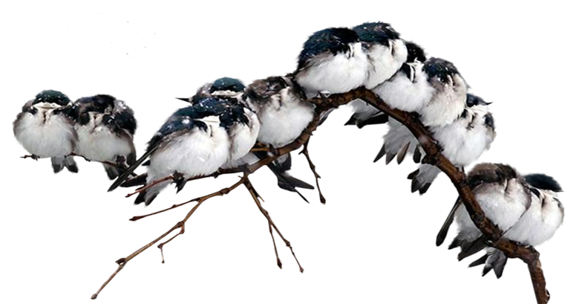
Відділу освіти волноваської РДА
РИБИНСЬКА ЗОШ і - ііі ступенів
Подготували:
Тертична Таміла, Юдіна Людміла - 7 клас,
Ханецька Олена Олексіївна – учитель географії

Slide 2
Увага!
З 01. 12.2018 - 01. 02.2019 року
В школі буде проводитись
ВСЕУКРАЇНСЬКА АКЦІЯ
“ГОДІВНИЧКА”
План про проведення акції на дошці оголошення
Учнівська рада школи

Slide 3
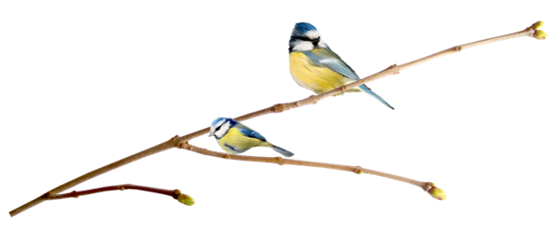
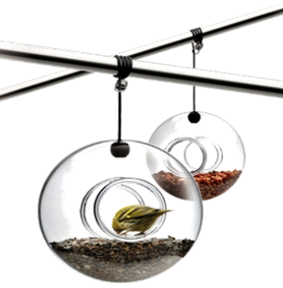
ПЛАН
ПРОВЕДЕНЯ АКЦІЇ «ГОДІВНИЧКА
НАЗВА ЗАХОДУ | ДАТА | ВІДПОВІДАЛЬНІ
Ознайомлення з видовим різноманіттям зимуючих птахів своєї місцевості, збір і систематизація інформації про птахів | грудень | учнівська рада школи
Конкурс на кращу годівничку – «Найкраща креативна годівничка". | грудень | учнівська рада школи
В об*єктиві натураліста - фотоматеріал акції «Годівничка» | грудень-лютий | учнівська рада школи 1-11 клас.
Загадки про птахів «Пташиний вернісаж» | січень | учнівська рада школи 1-11 клас
Робота екологічної служби «Народні прикмети про птахів » | грудень- лютий | учнівська рада школи Ханецька О.О..Некрасова А.В.
Орнітофауна мікрорайону школи | січень лютий | Екологічна служба
Конкурс проектів на тему «Зимуючі птахи України». | січень | Некрасова А.В., Ханецька О.О., Сахно Т.П. 1-11 клас.
РИБИНСЬКА ЗОШ і - ііі ступенів

Slide 4
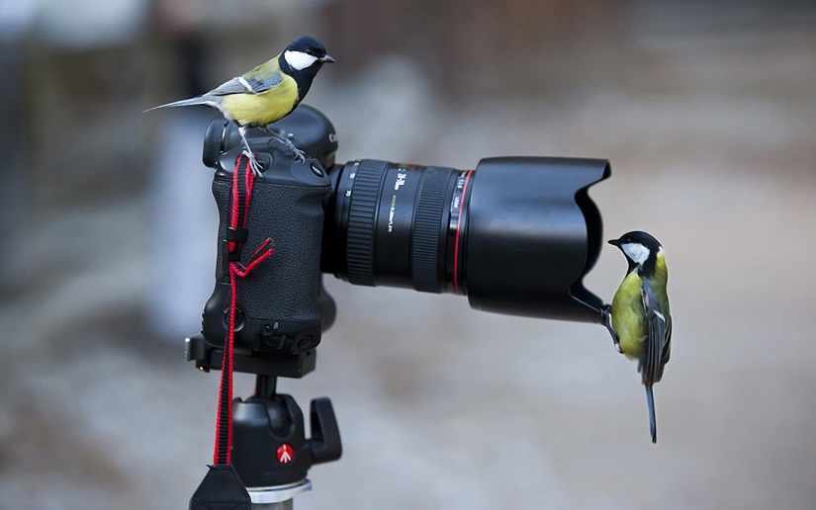
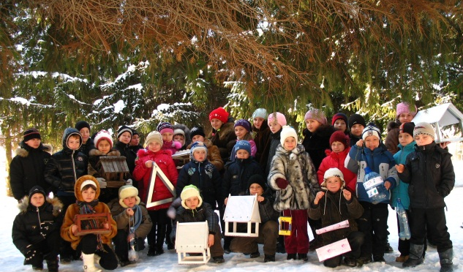
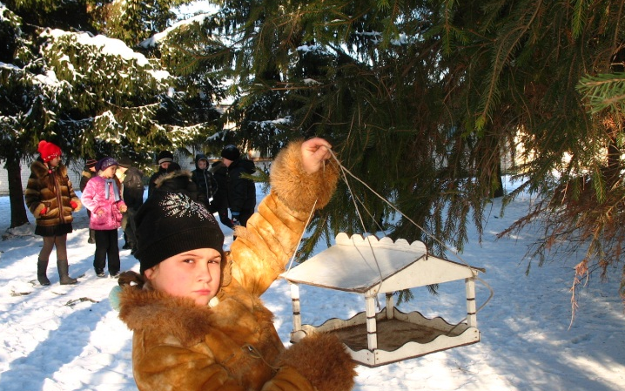
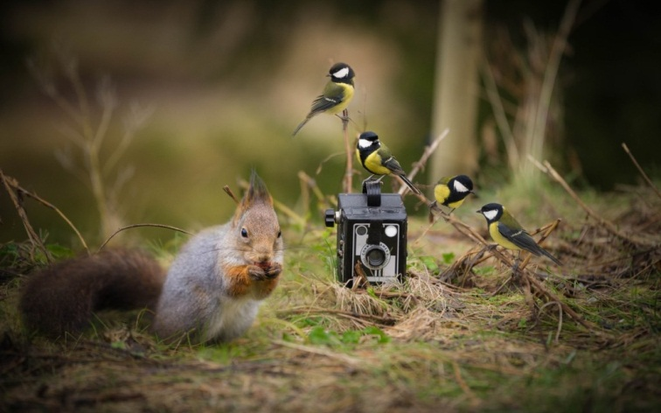
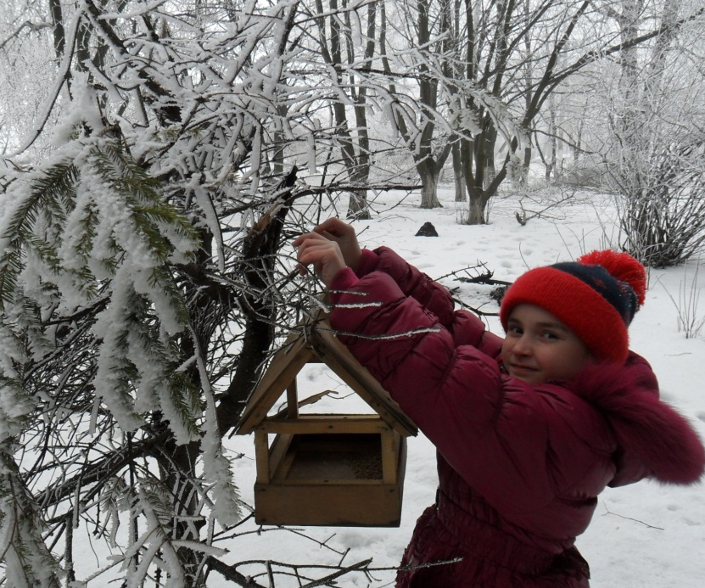
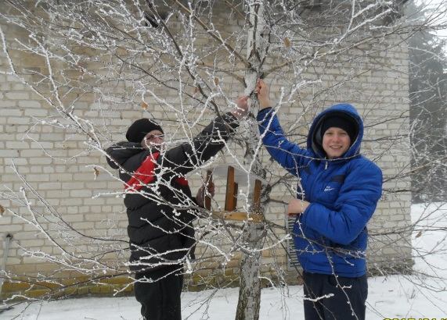
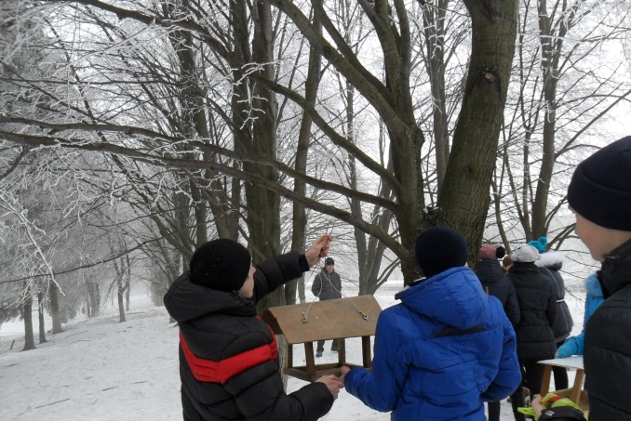
В ОБ*ЄКТИВІ НАТУРАЛІСТА - ФОТОМАТЕРІАЛ
АКЦІЇ «ГОДІВНИЧКА»
РИБИНСЬКА ЗОШ і - ііі ступенів

Slide 5
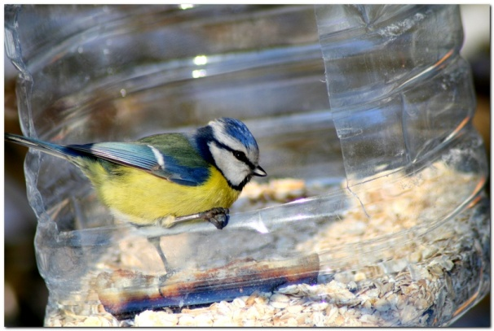
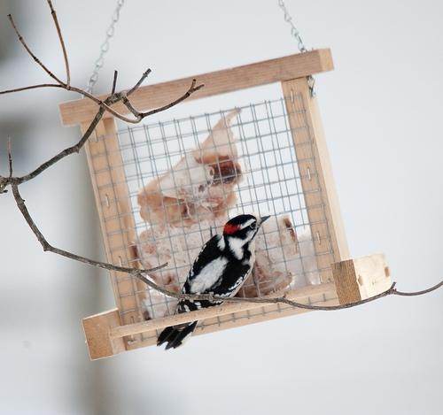
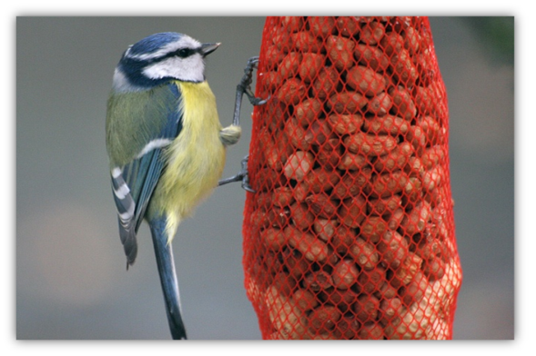
Робота екологічної служби
Які корма можна використовувати для птахів узимку:
• насіння соняшника (несмажене) дуже люблять снігурі та синиці. Можна трохи розтовкти його пляшкою чи качалкою;
• насіння коноплі - люблять усі зерноїдні птахи;
• овес - їдять вівсянки та чубаті жайворонки;
• просо, пшоно - найулюбленіша їжа для вівсянок, жайворонків, синиць та горобців;
• насіння кавунів - корм для синичок та повзиків;
• насіння дині - всі птахи полюбляють;
• крихти сухого білого хліба (чорний не можна ні в якому разі) - корм для багатьох птахів;
• сире несолоне сало, сирі чи варені кістки - улюблені ласощі синиць;
• ягоди горобини і бузини - улюблені ласощі дроздів;
• насіння ясеня - ласощі для снігурів;
• насіння бур'янів (лобода, кропива, кінський щавель) - корм для всіх зерноїдних птахів.
Птахи - наші друзі дорогі. Знаю я, і знаєш ти: Птахів треба берегти!
РИБИНСЬКА ЗОШ і - ііі ступенів

Slide 6
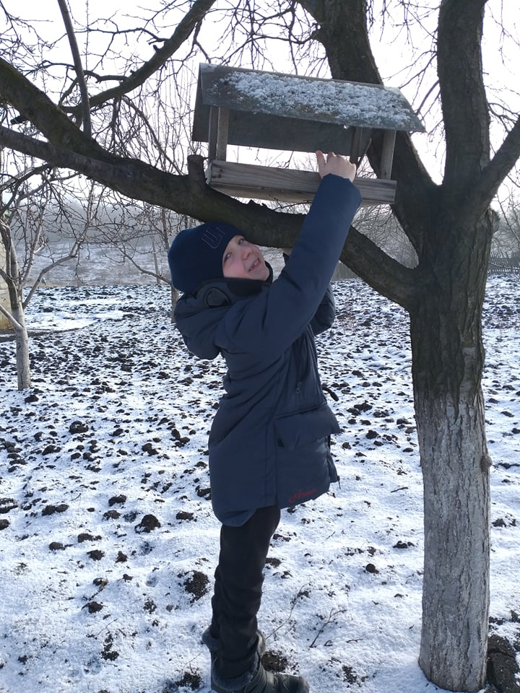
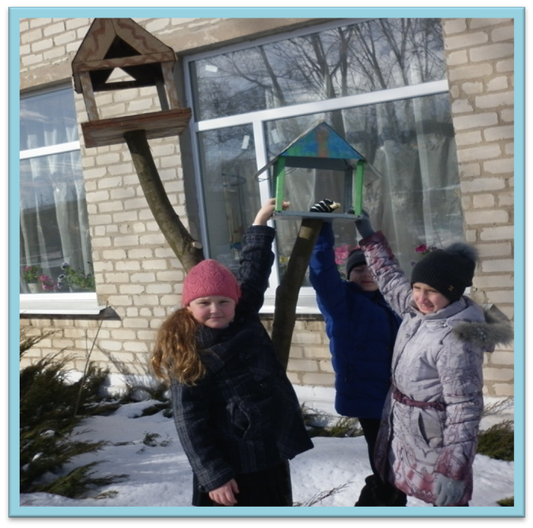
Разве можно забывать, Улететь могли,
А остались зимовать Заодно с людьми
Приучите птиц в мороз, К своему окну.
Чтоб без песен не пришлось Нам встречать весну.
Пташиний вернісаж»
РИБИНСЬКА ЗОШ і - ііі ступенів

Slide 7
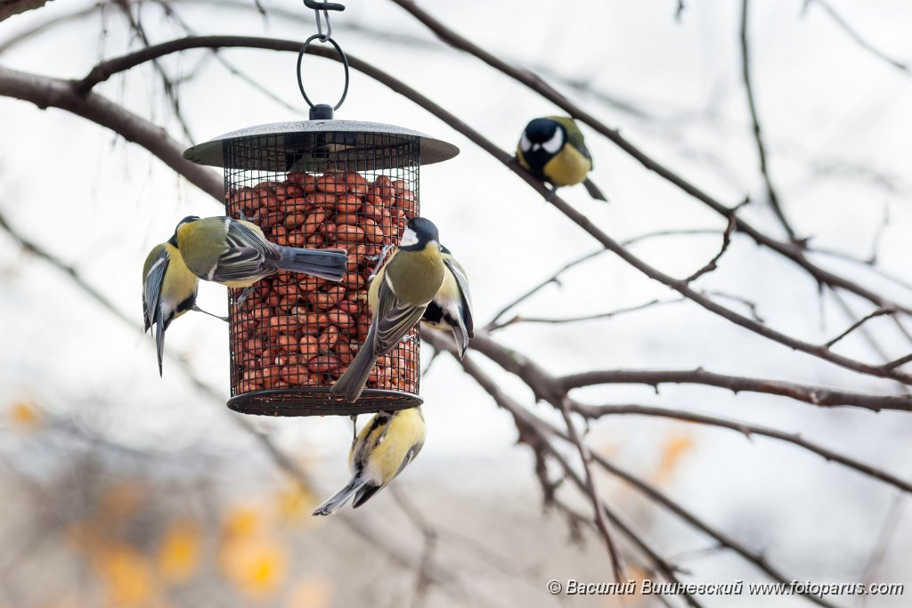
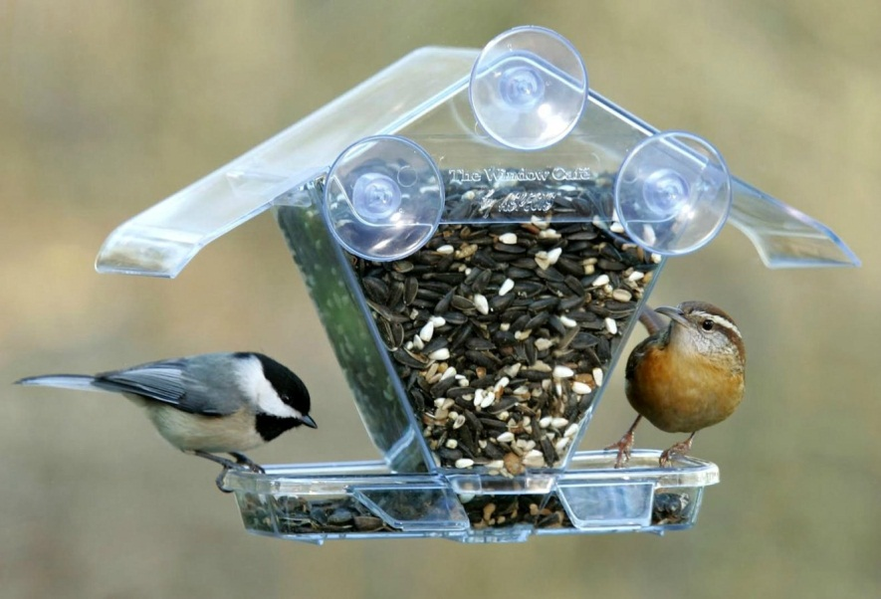
ТИПИ ГОДІВНИЧОК
Годівниці бувать відкритого та закритого типів
РИБИНСЬКА ЗОШ і - ііі ступенів

Slide 8
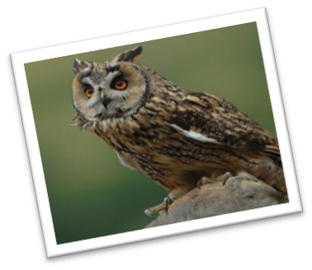
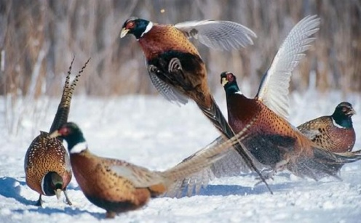
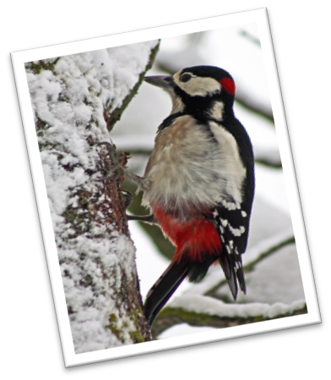
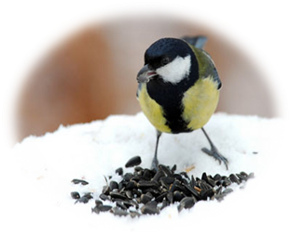
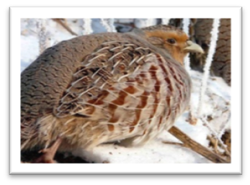
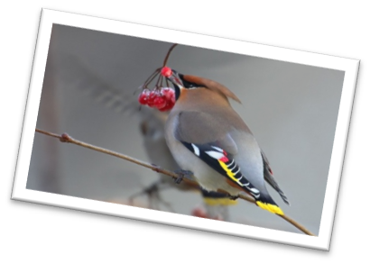
З ЩОДЕННИКА ОРНІТОЛОГА «ПТАХИ ВЗИМКУ»
фазаны
Cиниця велика
(Parus major)
Корми повинні бути досить різноманітними. Комахоїдних птахів, які зимують у нас, краще підгодовувати сирим насінням соняшника, гарбуза, дині, коноплі. Його потрібно спершу розчавити, інакше синиці витрачають занадто багато енергії, розкриваючи це насіння самотужки, а до того ж можуть зламати дзьоба.
Взимку вухаті сови нерідко збираються в зграї і тримаються в одному місці довгий час. Зазвичай це густі ялини, але іноді і крони інших дерев. Полюють вночі. При виявленні місць днювання сов слід бути обережним, щоб не злякати птахів і не привернути до них увагу ворон, перед якими вони уразливі.
Куріпки
Perdix perdix
Дятлів можна підгодувати взимку горіхами, які викладайте прямо на сніг.
Синиці й дятли особливо люблять ласувати свіжим (несолоним) салом.
РИБИНСЬКА ЗОШ і - ііі ступенів

Slide 9
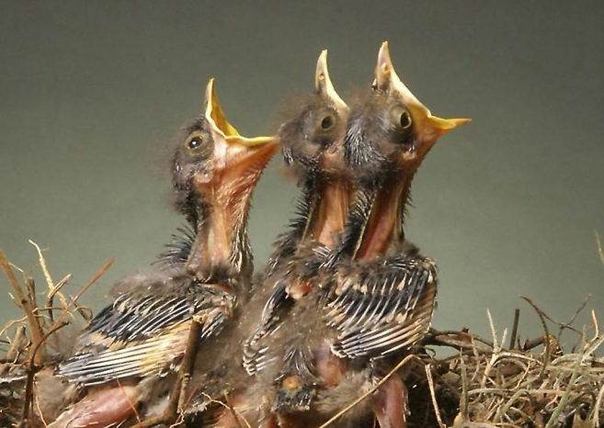
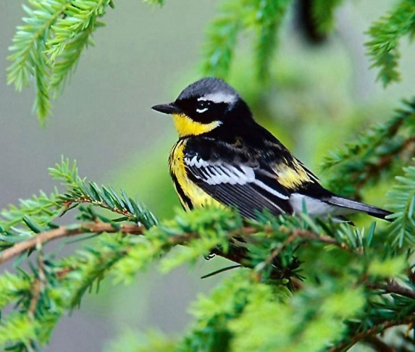
Доброго дня, шановна редакціє! Пише вам учень 3 класу Рибинської школи. Прошу вас опублікувати моє звернення або змонтувати та показати сюжет на тему «Допомога тваринам узимку». Звертаюсь до всіх небайдужих із проханням звернути увагу на те, яка нещадна зима до наших найменших друзів. Давайте не залишатись осторонь та допомагати птахам та тваринам у цей важкий для них час!
Що ми можемо зробити? По-перше, кожен з нас може виготовити годівнички з твердого картону, коробок або пляшок. По-друге, кожен з небайдужих може виносити суміші злаків та пшоно на вулицю. Птахи у пошуках їжі самі знайдуть цю купку. Підгодовуймо пташок, адже вони є нашими сусідами та друзями. По-третє, для тварин у лісосмугах можна до дерев причепити їжу або суху травичку. Зайчикам - морквичку чи капусту. Якщо залишився недоїдений хліб, можна зібрати шматочки і віднести їх теж за село, поставити там його у який-небудь ящичок. Хай звірята підгодуються. І нам від цього радісно буде на душі. А ще в мене виникла така ідея. Коли моя мама чи бабуся щось готують на кухні, то в них залишаються обрізки продуктів, які вони викидають на сміття . А я ж їх просто можу висипати на сніг на городі чи десь поблизу під кущик і потім прослідкувати чи з’їли їх там які звірята уночі чи ні.
Добре нам, коли хтось допомагає. То ж, творіть і ви добро для тих, хто його потребує. За добрі діла, друзі!
Данило Доренський
РИБИНСЬКА ЗОШ і - ііі ступенів

Slide 10
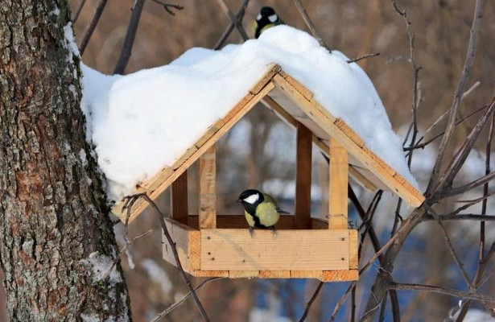
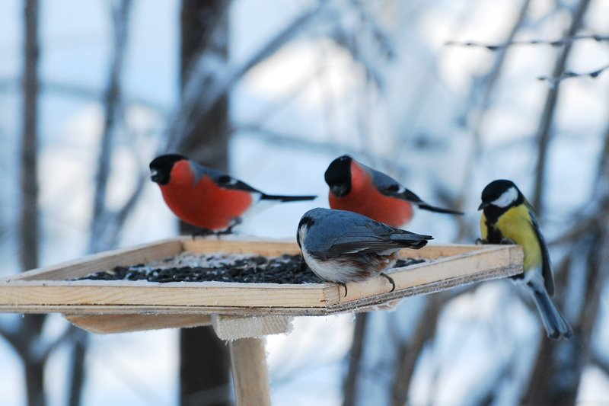
Шановне телебачення, прошу вас зробити сюжет про допомогу тваринам узимку.Так як тваринки узимку замерзають, і їм холодно. Я дуже хочу, щоб люди побачили по телебаченню,що тваринам треба допомагати. Хоча, у тварин і є тепла шубка, проте їм всеодно холодно. Надіюся,що ви допоможете.
Я думаю, що можна показати всім людям, як та з чого можна зробити годівнички для птахів та звірів, яку їжу туди класти. Нас в школі вчать, що синички люблять свіже, несолене сало, а горобці зернятка, крихітки хліба. Під кущиками у парку прямо на сніжок можна покласти моркву або капустні листочки, які залишаються у мами, коли вона готує борщ. Зайчик уночі прибіжить і поласує ними. Якщо хтось живе недалеко від лісу, то можна до дерева прив’язати сіно, щоб ним поласувались більші звірі: косулі чи лосі.
Дорогі друзі, будьте доброзичливими до окружаючого нас живого миру! Допомагайте живим істотам!
Учениця 3 класу Рибинської школи ТАРАКАНОВА ВІКТОРІЯ
РИБИНСЬКА ЗОШ і - ііі ступенів

Slide 11
«ДО ДЖЕРЕЛ НАРОДНОЇ МУДРОСТІ»
Горобці ховаються - чекай морозу.
Кури обскубуються - до дощу, або морозу.
Півні заспівали рано вранці в морози – буде відлига.
Курка стоїть на одній нозі - до морозів.
Навесні прилетів жайворонок – до стійкого тепла.
Граки, що зимували в Україні, рано відлетіли на північ - буде дружна весна, рано зійдуть весняні води.
Соловей всю ніч співає – перед погожим днем.
Влітку ластівки та стрижі літають високо - буде гарна погода, низько - буде дощ.
Горобці купаються у піску – буде дощ.
Голуб туркає - на гарну погоду.
Приказки
Ластівка день починає, а соловей його кінчає.
Весела, як весняний жайворонок.
Сова – кума, горобець - зятьок.
РИБИНСЬКА ЗОШ і - ііі ступенів

Slide 12
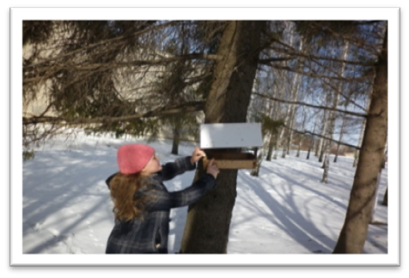
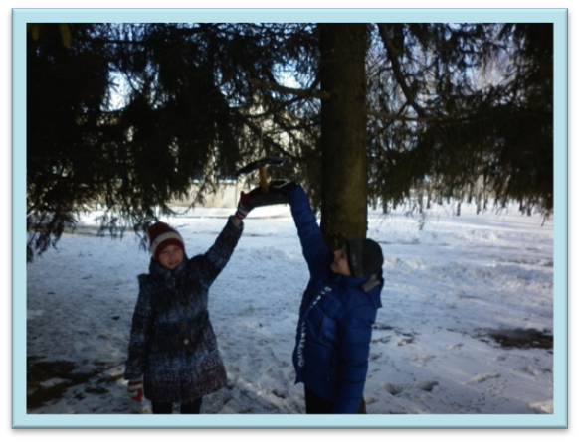
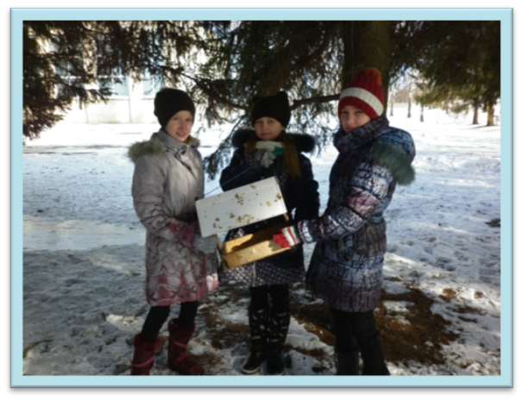
Орнітофауна мікрорайону школи На території нашого мікрорайону птахи зустрічаються скрізь, але кожен птах обирає свою територію існування. У лісосмузі домінує дятел строкатий, зозуля, велика та блакитна синиці т а сойки. На території сіл Трудівського та Рибинського т а у лісосмугах і полях домінують хатній горобець, сизий голуб, граки, галки, ворони. Сороки, зозулі та солов’ї більше зустрічаються у парках та лісосмугах. На водоймищах зустрічаються дикі качки, лелека білий,цаплі. Найчисленніший ряд птахів, поширених в нашій місцевості ,– горобці.Горобці бувають середніх і дрібних розмірів. Найбільш поширеними птахами середніх розмірів є представники воронових: галки, граки,ворони.Ворона сіра, або ґаваТварини, що живуть поряд з людиною, як правило, досить потайні. Про їх близьку присутність ми часто навіть не здогадуємось. Та й ті, що не ховаються від людей, а тримаються відкрито, зокрема деякі птахи намагаються не надто привертати до себе увагу. Проте є серед них одна, яка відрізняється зухвалістю в стосунках з людиною – це сіра ворона, або ґава.
РИБИНСЬКА ЗОШ і - ііі ступенів

Slide 13
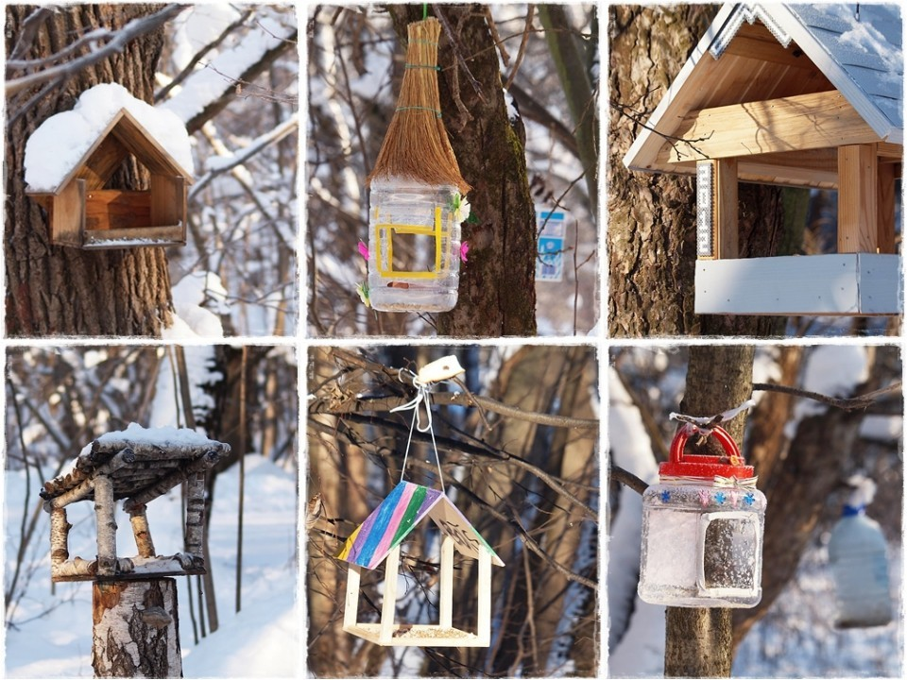
ЗВЕРНЕННЯ ПТАХІВ
БЕРЕЖІТЬ НАС.
НЕ РУЙНУЙТЕ НАШІ ГНІЗДА.
ДОПОМАГАЙТЕ НАМ ВЗИМКУ, РОЗВІШУЙТЕ ГОДІВНИЧКИ.
ОБЕРІГАЙТЕ НАС ВІД ХИЖАКІВ.
НЕ ШУМІТЬ В ЛІСІ ВЕСНОЮ, КОЛИ МИ ВИСИДЖУЄМО ПТАШЕНЯТ.
НЕ ЗАЧІПАЙТЕ ГНІЗДЕЧКО, А СПОСТЕРІГАЙТЕ ЗА ГНІЗДЕЧКОМ НЕПОМІТНО І ПОБАЧИТЕ БАГАТО ЦІКАВОГО.
І ТОДІ МИ БУДЕМО СЛУХАЧАМИ ЧАРІВНОГО СПІВУ.
РИБИНСЬКА ЗОШ і - ііі ступенів

Slide 14
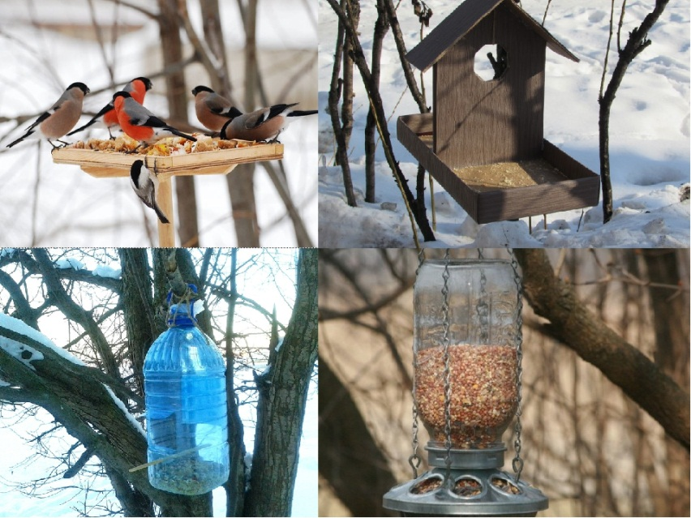
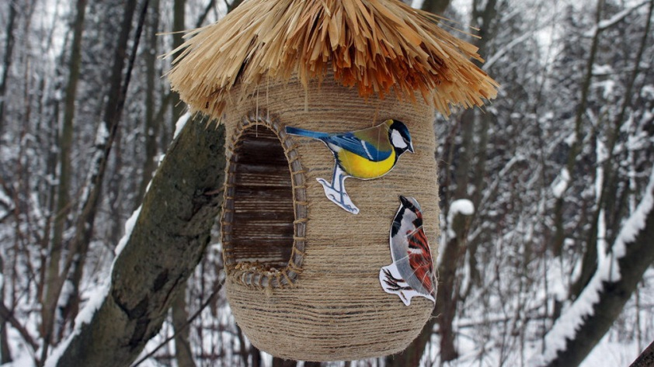
ПІДСУМКИ АКЦІЇ “ГОДІВНИЧКА”
В акції “ГОДІВНИЧКА” взяли участь учні 1-11 класів. Було виготовлено і розвішано 54 годівниць.Заготовлено корм для птахів: зерно, ячмінь,кукурудза, насіння соняшників, залишки білого хліба, сало але несолене, сухофрукти тощо.
Учні слідкували за годівничками, підсипали корм. Вели спостереження,які птахи завітали до “пташиної харчевні. Зима була не сувора, але не сніжна, тому до годівниць прилітали горобці, сороки, ворони, сови, синиці, рідше сойки та дятли. Учні 3 класу зібрали матеріал про птахів, які зимують на території шкільного двору.
Вчитель біології Некрасова А.В. провела виховний захід, присвячений птахам,які зимують в рідному краї. А у 3 класі провели конкур на краще звертання до учнів та мешканців села «Допомога тваринам узимку».(Сахно Т.П.)
РИБИНСЬКА ЗОШ і - ііі ступенів

